Slide 1
Alonso Ramírez
Ingeniero en comunicaciones y electrónica

Slide 2
UDG (CUCEI):
Silla de ruedas inteligente (Proyecto Universitario)
Proyectos
FLEX:
Ciena
Arista

Slide 3
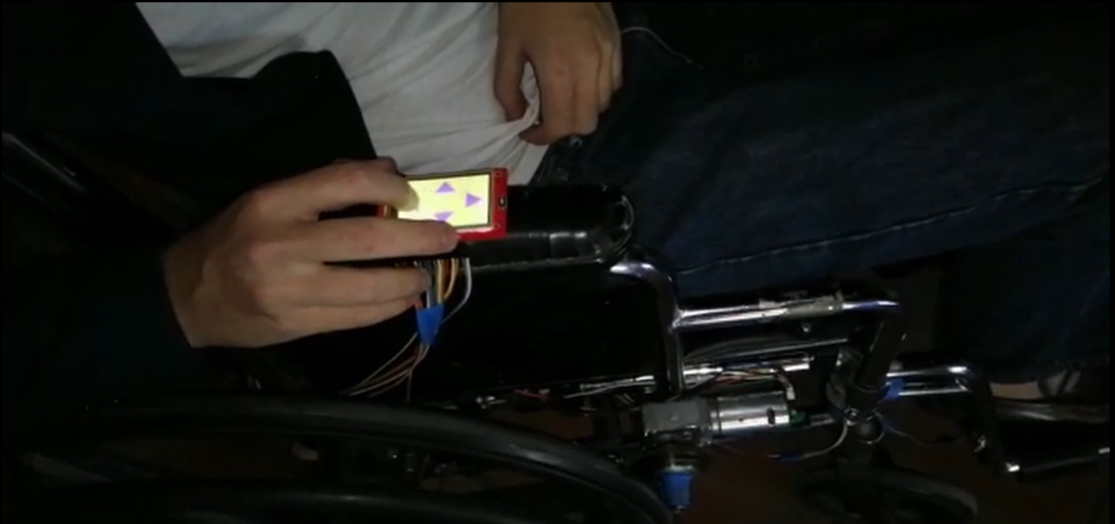
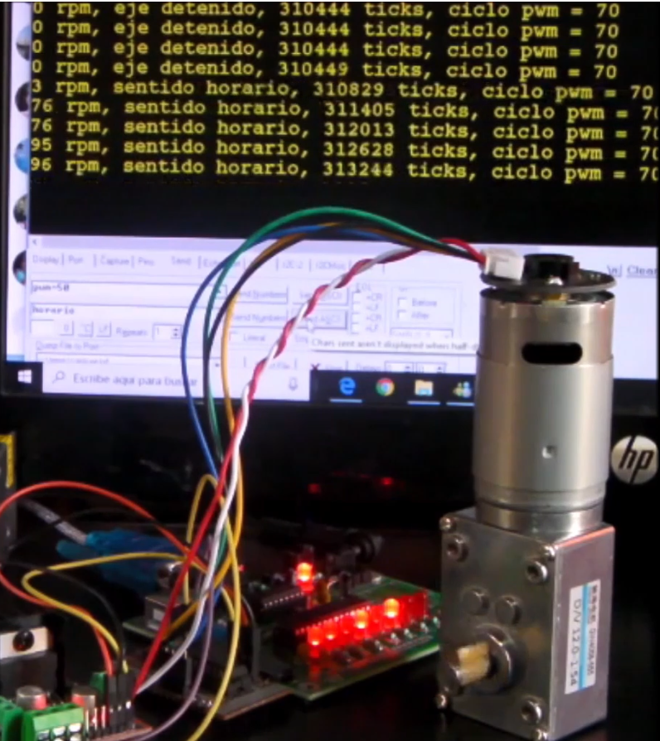
Silla de ruedas inteligente
Panel touch para interacción del
usuario.
Controlada por Bluetooth desde
App.
Sistema de detección de escalones
para seguridad del usuario.
Sistema automático que determina cuanta
potencia usar dependiendo del peso del usuario.

Slide 4
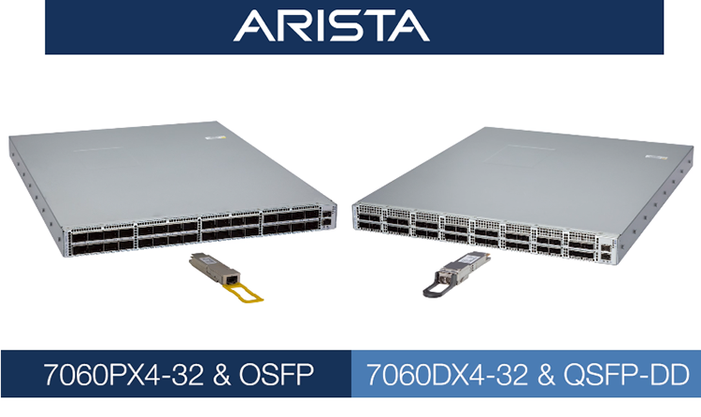
Ciena y Arista
Cloud networking
Ciena y Arista son compañías lideres en networking systems y
Datacenters. La gran diferencia es que Arista enfoca mas sus
Productos a clientes que desean servidores de gran escala.
Ciena tiene una gran variedad de productos que pueden acomodarse
A las necesidades de cualquier cliente ya sea pequeño, mediano o grande.

Slide 5
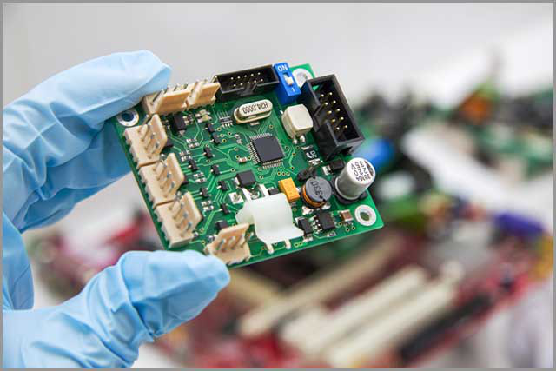
Proceso de diagnóstico.
+
+
=
¿como se determina la falla?
En caso de que la unidad no pase la prueba funcional se verá reflejado en un log de fallas en el cual se puede inspeccionar el punto exacto en el cual la unidad presentó irregularidades.
Área de debug
Cuando la unidad está en manos de un técnico de diagnósticos es nuestro trabajo interpretar la falla y seccionalizar las posibles áreas de la tarjeta que podrían ocasionar la falla, ya sea un procesador, componente con daño físico o algún daño eléctrico.
El análisis de falla (FA)
Cuando se detecta la falla de la tarjeta tenemos el deber de documentar la razón del problema para que se pueda dar seguimiento a fallas similares en un futuro, creando un flujo mucho más eficiente en el cual se reduzcan los errores al mínimo.
Repetición de ciclo
Una vez que la falla ha sido documentada se manda la tarjeta para su reparación para que pueda regresar al inicio de las pruebas y pueda completar todo el ciclo exitosamente.

Slide 6
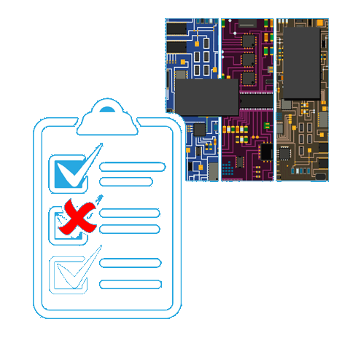
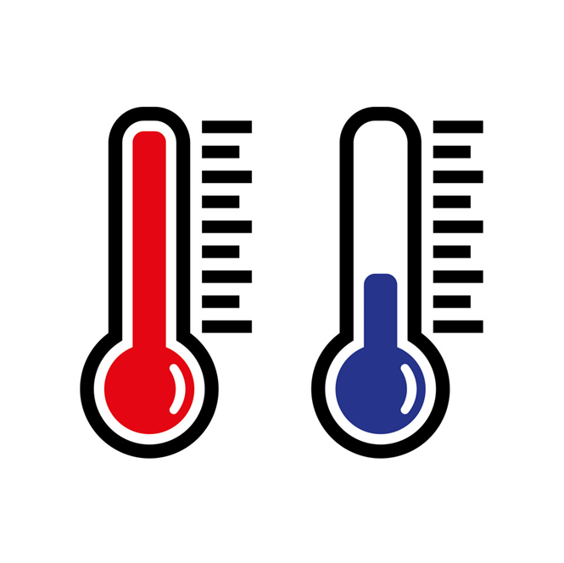
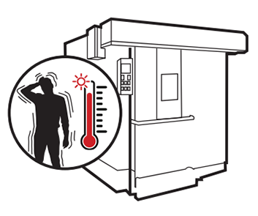
Etapas de Ciena Y Arista
FVT (Prueba funcional):
FVT es el área en la que la unidad se somete a múltiples pruebas que validan: Sistema operativo, Hardware, software y transmisión de datos.
También se validan que los puertos de la unidades funcionen adecuadamente cuando se inserten loopbacks en ellos, los cuales son utilizados para probar infraestructura de comunicaciones.
Prueba De Chamber:
Las unidades son sometidas a una prueba de estrés En la que se exponen a diferentes rangos de temperaturas que rondan entre los 0°C y los 45°C.
Las altas o bajas temperaturas pueden estimular una falla en las tarjetas, la cual de ser presente se tiene que hacer un diagnostico de la falla.
Prueba de Burnin:
Las unidades son sometidas a altas temperaturas por un periodo de tiempo de 3 a 6 horas.
De no presentarse ninguna falla las unidades pasan a una inspección visual de LEDs la cual de ser exitosa pasa a empaquetarse para su venta.
01
02
03

Slide 7
GRACIAS

